Slide 1
如何觀看Teams直播課錄影

Slide 2
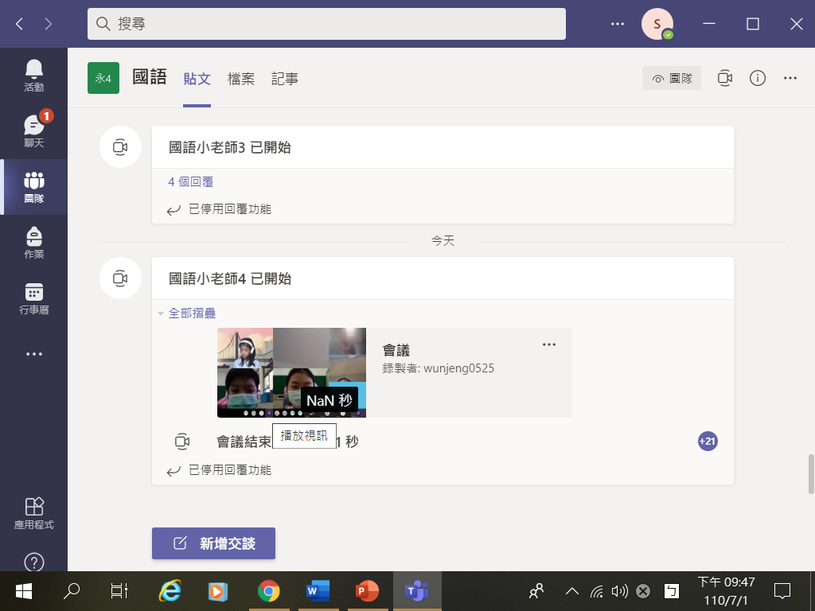

登入Teams找到想觀看的影片，滑鼠點擊影片

Slide 3
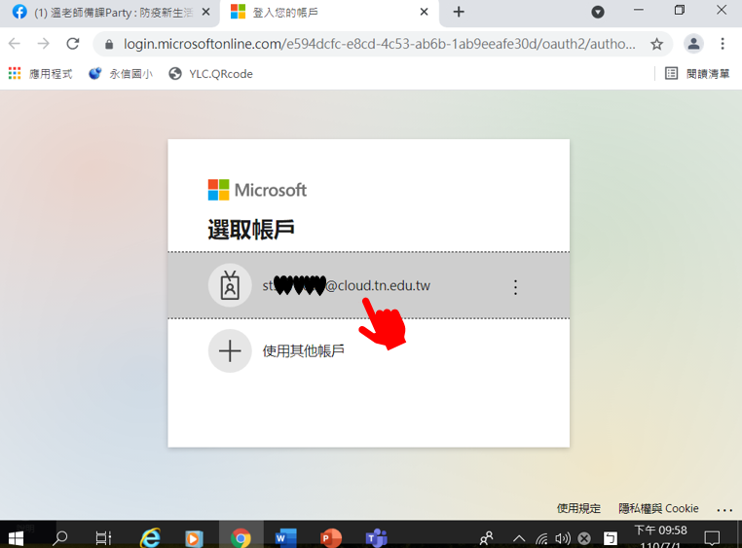
點選帳號

Slide 4
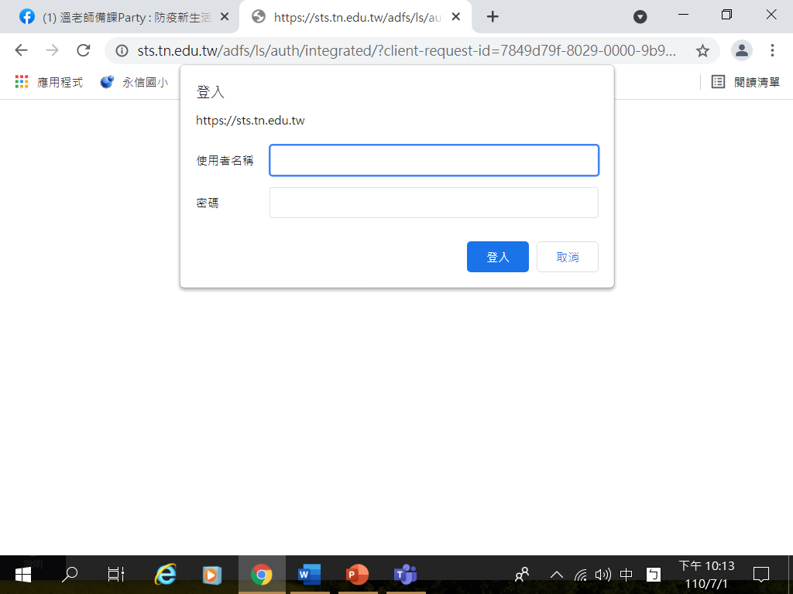
重新輸入帳號和密碼

Slide 5
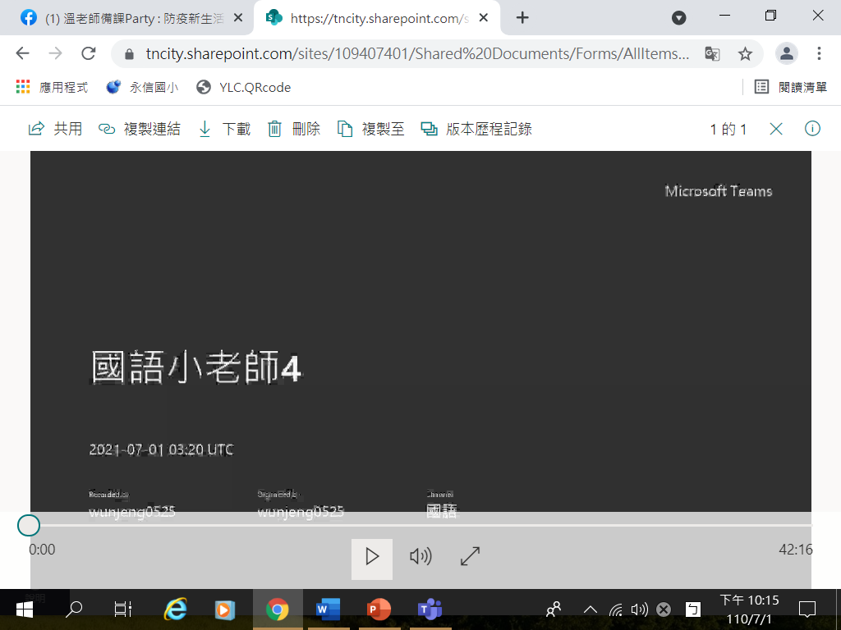
點選帳號
影片開始

Slide 6
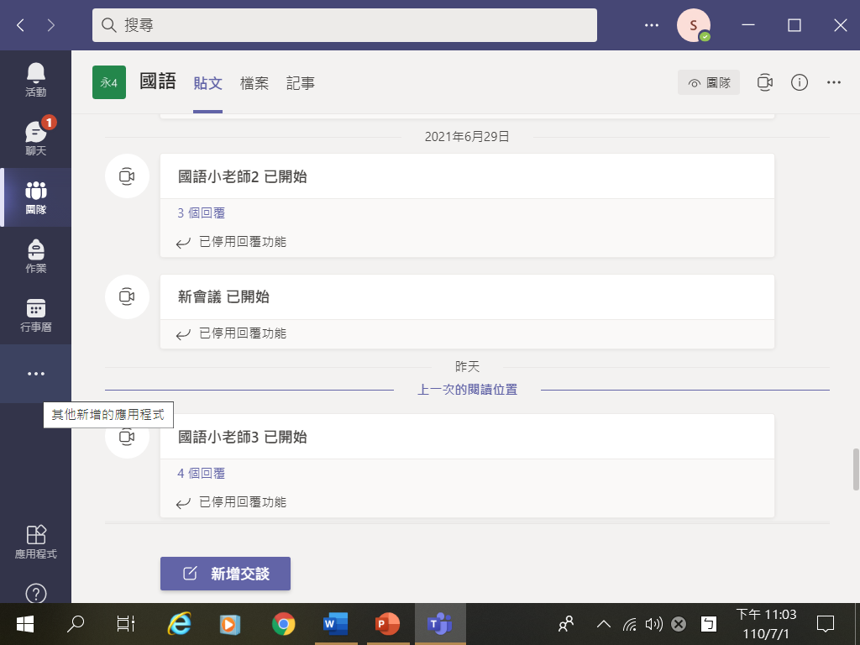
有些時候找不到影片，影片去那兒了？

Slide 7
影片躲在這兒，滑鼠給它點下去！
這裡也有躲藏著影片！

Slide 8
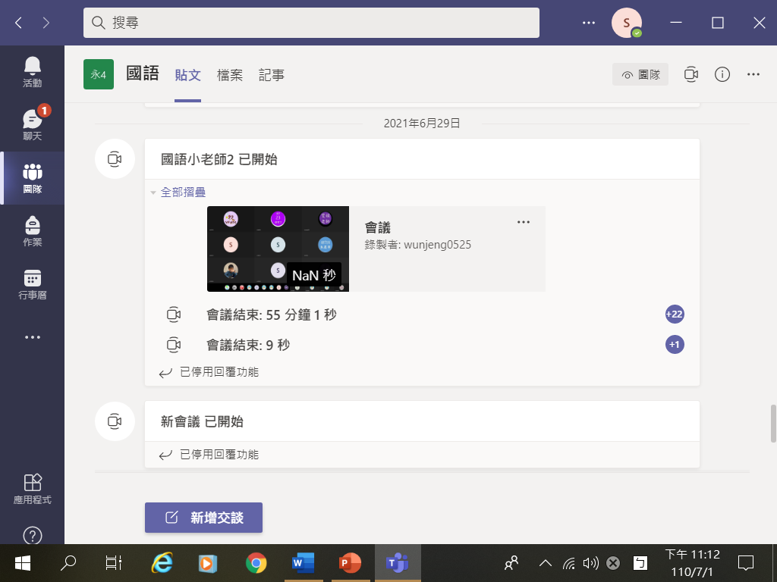
瞧！影片現身！
可以點擊影片了

